Slide 1

Rainy day
라즈베리 파이를 활용한
스마트 가드닝 프로젝트
김준성 201922027
윤규민 202021051
정원준 202126892
조민재 202021511
2024-1 시스템 프로그래밍 (F098-1)

Slide 2
목차
1. 주제 설명
1) 프로젝트의 목표
2) 프로젝트의 필요성 및 차별성
2. 전체 시스템 개요
1) 시스템 구조
3. 프로젝트 분석
1) 시스템 요구사항 만족
2) 도전적 이슈를 위한 해결 방법
2) 구현한 시스템 동작 과정 (Workflow)
3) 시스템 구동 (데모 영상)
4) 각 라즈베리파이 세부 구성 및 알고리즘
3) 제안서의 내용과 달리 변동된 사항
4) 구현하지 못한 사항에 대한 설명

Slide 3

1. 주제 설명
프로젝트의 목표
필요성
차별성
1) 프로젝트의 목표
2) 프로젝트의 필요성 및 차별성
목표

Slide 4
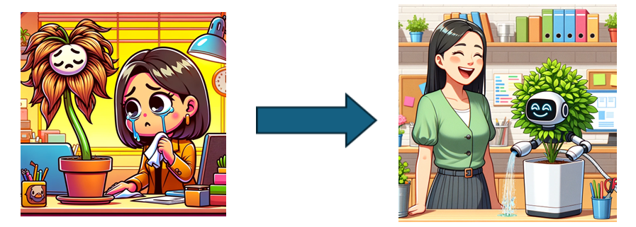
1-1) 프로젝트의 목표
바쁜 현대인
품종에 따른 관리 방법 숙지 필요
주기적 관리 필요
반려 식물 관리 놓침
스마트 가드닝
품종 선택만 하면 알아서
주기적인 관리 자동화
반려 식물 관리 탁월
*주기적인 관리의 예: 식물에 물주기, 온도 조절 등 최적 환경 조성
Notes:
반려동물을 키우는 것이 부담되어 식물을 키우고자 하는 바쁜 현대인들을 위해 품종 입력 시 자동적으로 최적의 환경 조성, 물주기, 온도 조절 등 잡일을 수행하는 스마트 가드닝 시스템 구현.

Slide 5
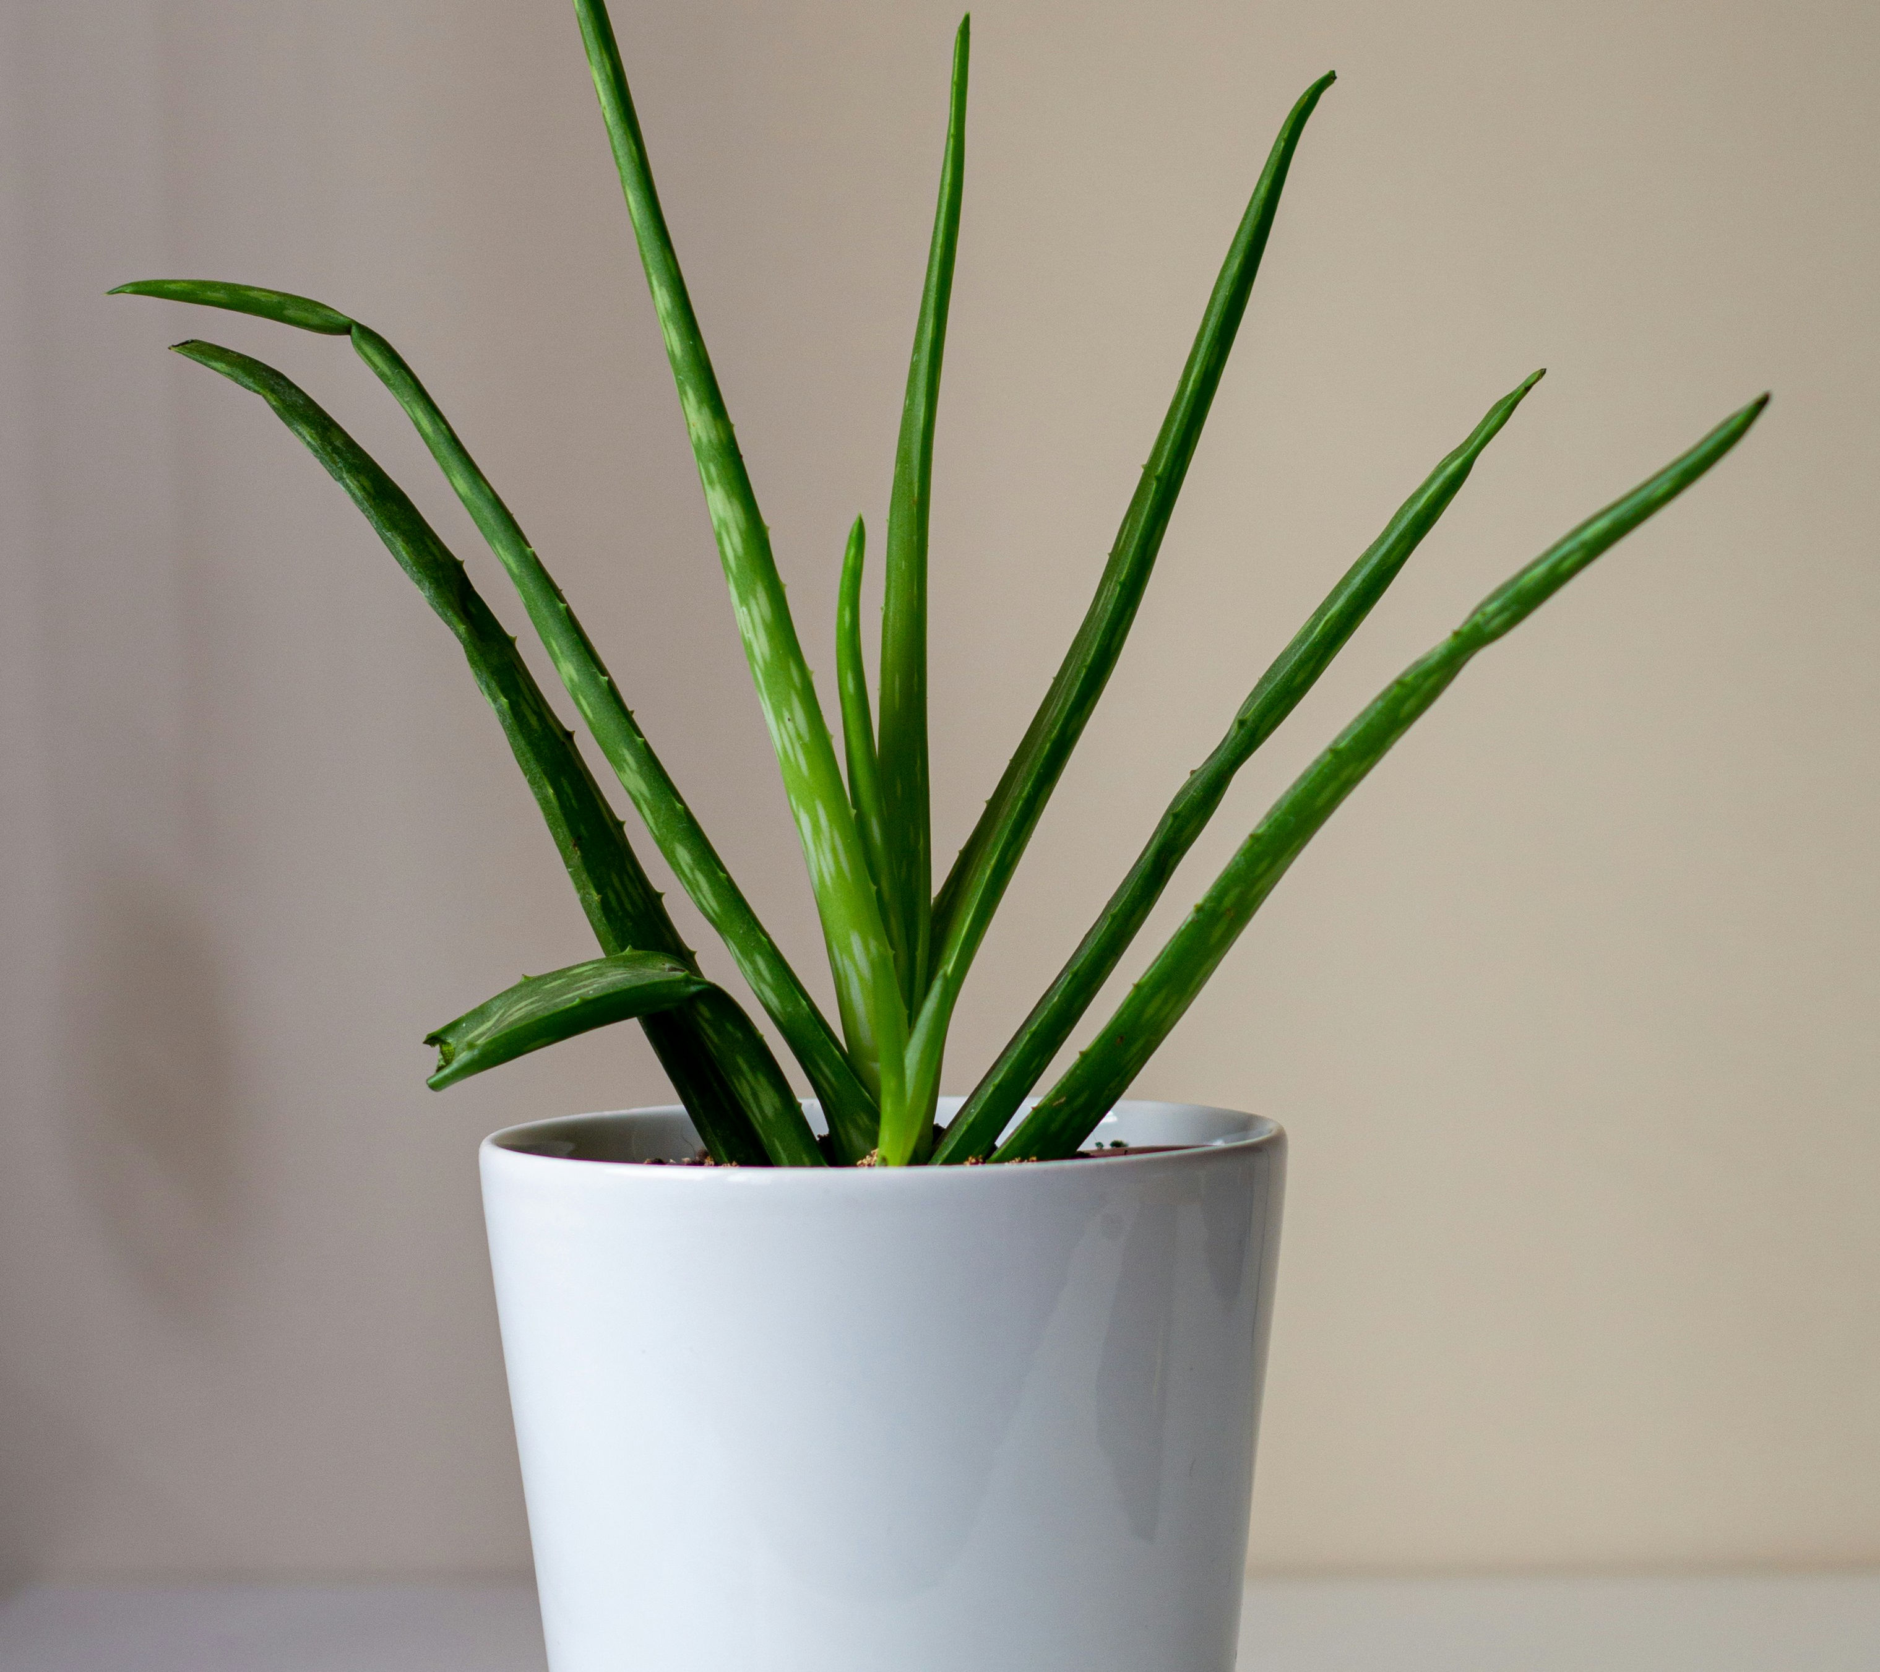
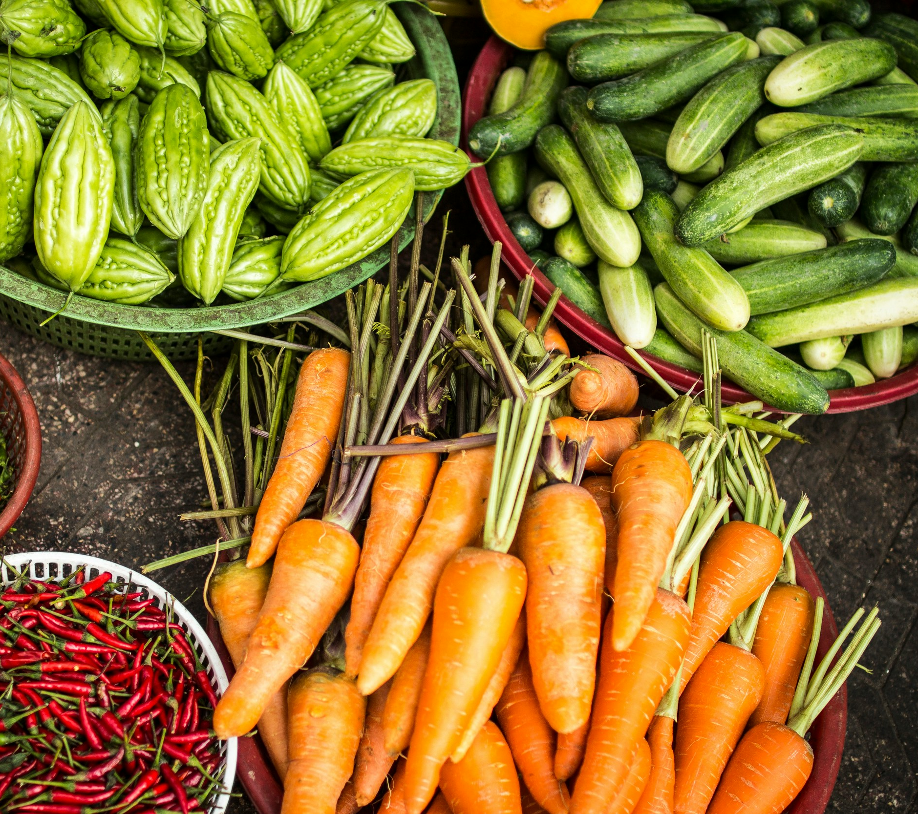
1-2) 프로젝트의 필요성
정의
[1]
[2]
스마트 가드닝
가정의 발코니, 실내 정원 등 소규모, 개인적인 환경
개인 취미 등의 목적을 위해 수행하는 식물 관리를 컴퓨터 등 전자기기를 활용하여 수행하는 것
스마트 팜
1차 산업으로써의 농업 환경
효율성, 수익성 증대, 대규모 생산 등 상업 목적 대규모 농업을 수행함에 있어 AI, IoT와 같은 기술을 적용하여 최적화 및 자동화하는 것

Slide 6
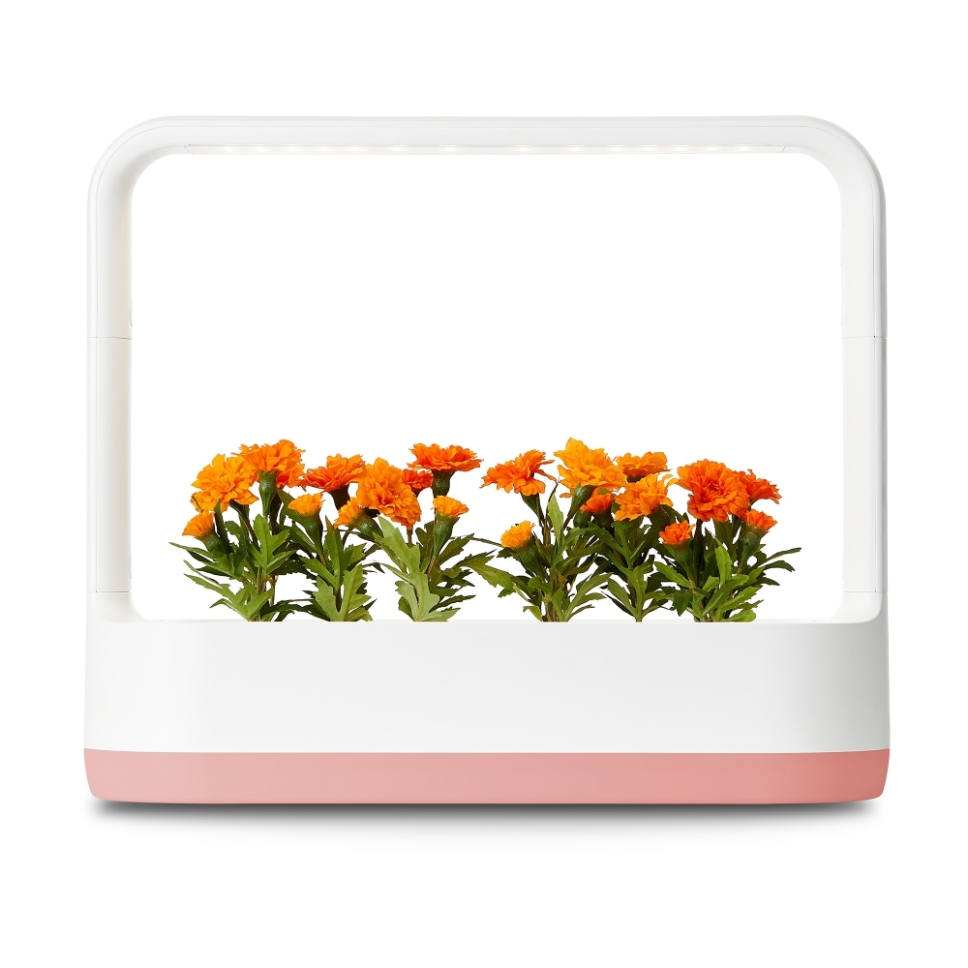
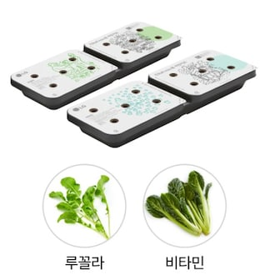
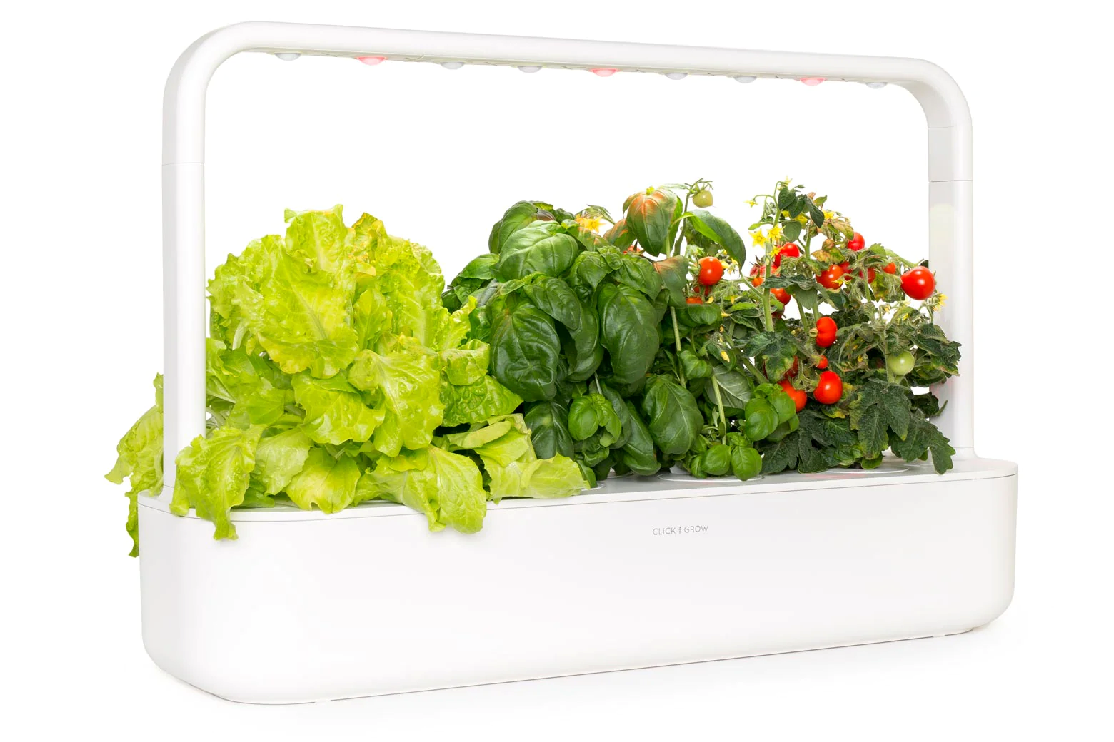
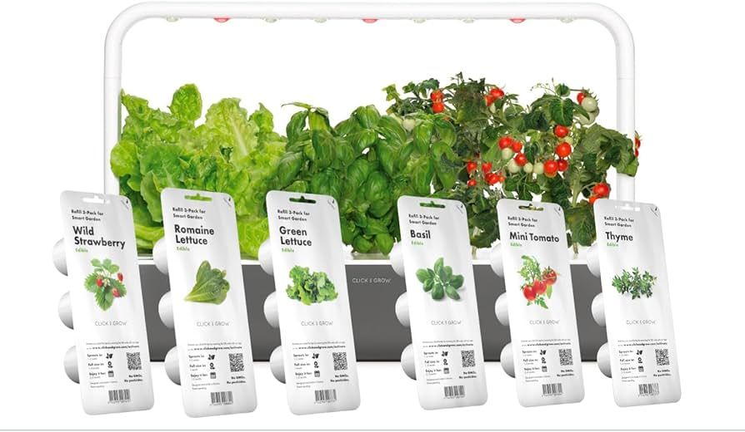
1-2) 프로젝트의 필요성 및 차별성
기존 제품의 기능적, 시스템적 기술 분석
[3]
[4]
[5]
[6]
Click & Grow smart garden 9
최대 식물 개수 | 9개
씨앗 키트 | Smart garden 9은 Click & Grow에서 판매하는 Plant Pods만을 사용
특징 | LED 자동 점등, 소등. 16시간 점등, 8시간 소등을 자동으로 수행. 단, LED의 밝기를 조절할 수는 없음. 2. 내장 센서와 Smart soil. 해당 제품은 내장되어 있는 센서와 Pods에 있는 토양 (Smart soil)을 사용하여 산성도와 습도 조절, 산소와 영양 공급을 자동으로 수행. 3. Click & Grow 어플. 사용자는 해당 어플을 사용하여 각 식물을 키우는 방법을 확인할 수 있음.
LG 틔운 미니
최대 식물 개수 | 10개
씨앗 키트 | 틔운 미니는 LG에서 판매하는 씨앗키트만을 사용
특징 | 1. 빛 높이 조절 기능. 해당 조명이 부착되어 있는 기둥의 높낮이를 조절하여 식물이 받는 빛을 조절. 2. 어플과 조명 두 가지의 방법을 모두 사용하여 사용자에게 알려줌. 센서를 사용하여 물 또는 영양물의 높낮이를 측정하고, 부족한 경우에는 조명과 어플을 모두 사용하여 사용자에게 알려줌. 3. 높은 어플 활용도. 사용자는 LG에서 제공하는 어플로 조명 지속 시간, 조명 밝기를 할 수 있으며, 만약 이를 사용자가 수행하지 않아도, 초기에 식물의 종류를 설정하면 조명을 자동적으로 조절하는 기능을 수행.

Slide 7
1-2) 프로젝트의 필요성 및 차별성
제조사 판매 제품 외 사용 불가
식물 종류의 제한
[4]
[6]
Smart garden 9은 Click & Grow에서 판매하는 Plant Pods만을 사용
틔운 미니는 LG에서 판매하는 씨앗키트만을 사용
<Rainy day 프로젝트> 식물 개수 제한 X - 식물 개수 선택 식물 종류 제한 X - 직접 원하는 식물 선택

Slide 8

2. 시스템 개발
1) 시스템 구조
2) 구현한 시스템 동작 과정 (Workflow)
3) 시스템 구동 (데모 영상)
4) 각 라즈베리파이 세부 구성 및 알고리즘

Slide 9
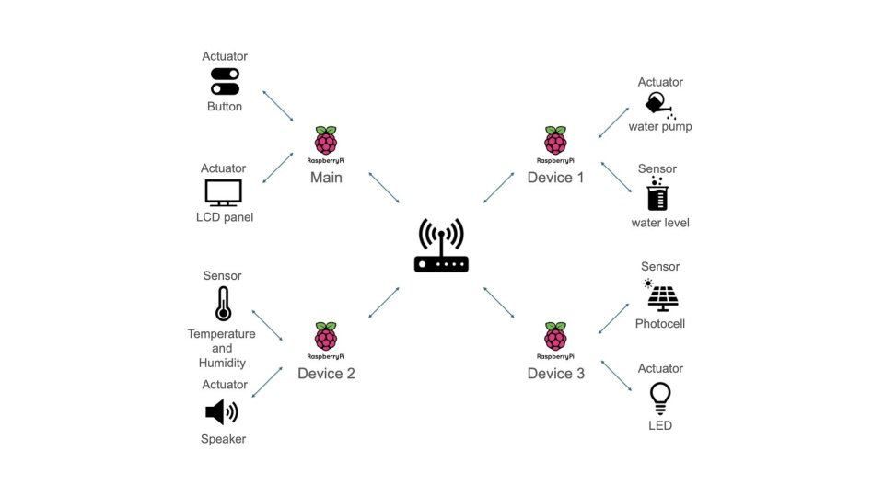
2-1) 시스템 구조

Slide 10
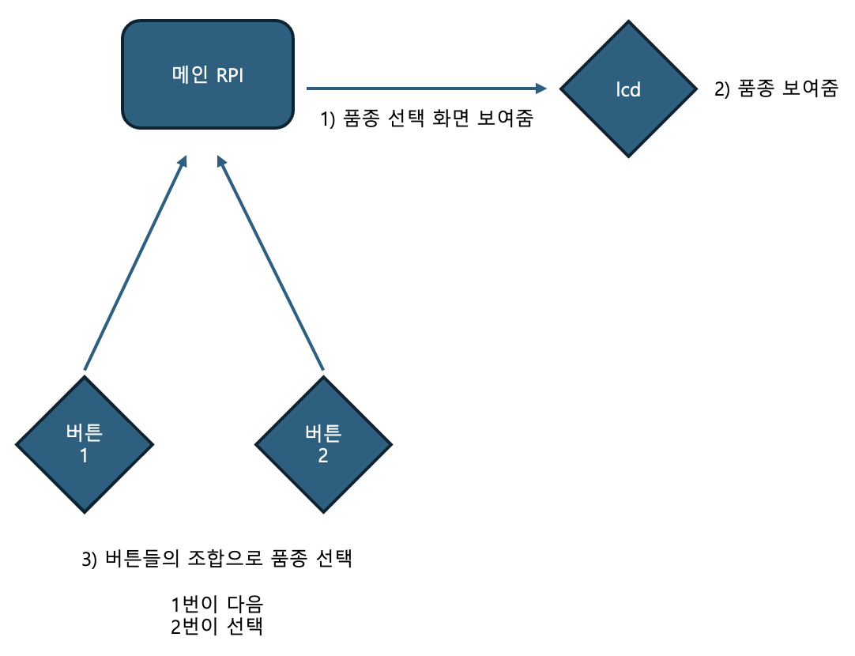
2-2) 구현한 시스템 동작 과정 (workflow)
init 단계 - 1

Slide 11
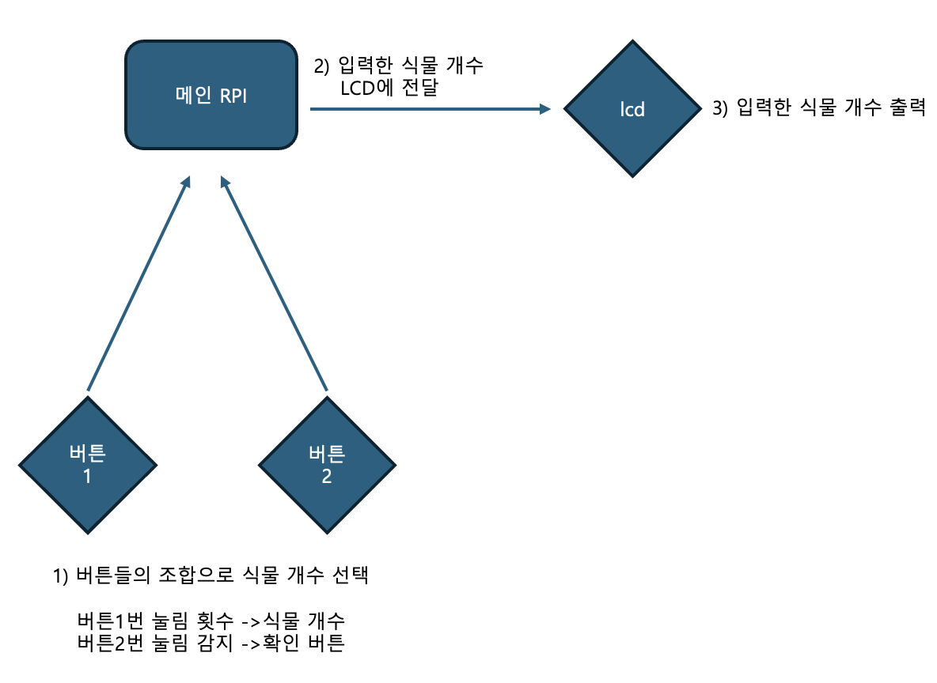
2-2) 구현한 시스템 동작 과정 (workflow)
init 단계 - 2

Slide 12
2-2) 구현한 시스템 동작 과정 (workflow)
if 식물 종류가 애플민트 && 잎의 성장기
스피커
조도
2초 마다 빛의 세기 보고
물 공급 요청
필요 시
7.5초마다 확인
습도
메인 RPI
If 조도 > 5,500 lux
2초마다 실행 확인
LED 세기를 낮춘다
7.5초 마다 습도 보고
LED 세기를 높인다
If 조도 < 4,500 lux
2초마다 실행 확인
수위
1초 마다 물의 높이 보고
If 습도 < 40%
10초마다 실행 확인
물을 준다

Slide 13
2-3) 시스템 구동 (데모영상)

Slide 14


2-4) 각 라즈베리파이 세부 구성 및 알고리즘
메인
Main Device
기본세팅
버튼과 LCD 초기화
init1
LCD 화면을 보며 버튼으로 식물 종류 선택
통신 (서버)
다른 디바이스들의 지속적인 정보를 받음.
init2
LCD 화면을 보며 버튼으로 식물 개수 선택
메세지 처리 및 응답
엑츄에이터의 작동 유무 요청에 대한 응답 전달
워터펌프가 작동하는 경우, 스피커가 작동하는 경우, LED 출력값이 20 증가하는 경우 등 (단, 최대 출력인 경우, 현재 출력 유지) 구분 및 명령
Notes:
시간 순서대로입니다
1. 기본세팅)
- 버튼 및 lcd 초기화
2. init1)
- 버튼으로 식물 종류 선택
3. init2)
- 버튼으로 식물 개수 선택
4. 통신 스레드 생성)
서버소켓은 클라이언트의 연결요청을 수신대기함
각 클라이언트가 생생될때마다 새로운 소켓이 생성됨
5)메세지처리
소켓을 통해 넘어온 메세지 페이로드는 json으로 이루어진문자열이며
센서의경우 type:sensor
엑츄에이터의경우 type:actuator로 구분됨
따라서 총 6개의 request가 서버로 전송되고 서버는 이를 파싱하여
처리함.
각 센서나 엑츄에이터는 sensor_type 혹은 actuator_type으로 구분하며
센서의경우, value를 보내준다.
서버는 센서로 부터 받은 값을 통해 엑츄에이터들의 작동 여부를 결정한다.
다음과 같이 매핑된다.
센서의 huminity < 식물의 최소huminity ->water pump 작동
센서의 water_level < 최소 물의양 ->스피커 작동
센서의 intensity <식물의 최소 intensity -> led 출력값을 20증가(단 최대출력의경우 현재 출력을 유지함)
서버는 들어온 request에 센서의경우 response로 status :ok를 돌려주고
엑츄에이터의경우 action을 key값으로, 작동여부 0,1을 value로 돌려준다
단 led의경우 단순히 작동뿐만아니라 led의 출력값도 서버에서 결정후
response해주므로 action이 아닌 led_value 라는 key와 이에맞는
출력값 을 value로 돌려준다.

Slide 15
2-4) 각 라즈베리파이 세부 구성 및 알고리즘
Device1
waterpump.c
초기 설정
GPIO핀 출력 모드로 설정
Main Device와 연결
소켓 생성 및 Main Device와 연결
펌프 작동
워터펌프 작동 여부 Main Device에 요청 및 응답 수신, 응답 바탕 수행
Notes:
[각 프로그램별 알고리즘]
[waterpump.c] (워터 펌프)
1. 초기 설정
- WiringPi 라이브러리를 초기화
- GPIO 핀을 출력 모드로 설정
2. 서버와 연결
- Client 소켓을 생성하고 서버와 연결합니다. 이때, Server 소켓은 Main라즈베리 파이에서 구현이 되어 있고, 해당 서버로 연결을 요청합니다.
3. 펌프 작동
- 워터 펌프는 현재 습도에 따라서 작동여부가 선택됩니다. 예를 들어 현재 식물의 습도가 적정 습도보다 낮다면 워터펌프는 작동해야 합니다.
- 습도에 대한 판단은 Main 라즈베리파이에서 이루어집니다. 따라서, 서버에게 현재 작동할지에 대한 판단을 Request합니다. 이때, 서버와 주고받는 메시지는 json형식의 문자열입니다.
- 서버에게 Response를 받으면, 해당 Response에서 “action” key의 value를 추출합니다. 해당 value가 1일경우, 작동을 습도가 낮은 것이므로, 워터펌프를 1초 작동시키고 끕니다.
- 그리고 Request는 10초의 주기로 반복합니다. 주기를 10초로 잡은 이유는 너무 자주 요청했을 경우, 토양에 물이 흡수되어 습도센서에 반영되기도 전에 너무 많은 물을 뿌려줄 수도 있기 때문입니다.
- 위의 과정을 무한 루프를 통해 반복합니다.
[waterlevel.c] (수위 센서)
1. 초기 설정
- prepare() 함수를 호출하여 SPI 장치를 설정합니다.
<prepare() 함수에 구현된 SPI 설정 목록>
1) SPI 모드를 쓰기 모드로 설정
2) 전송할 단어의 비트 수 설정
3) SPI의 최대 쓰기 속도 설정
4) SPI의최대 읽기 속도 설정
2. ADC를 이용해서 센서값 읽기
- Client 소켓을 생성하고 서버와 연결합니다. 이때, Server 소켓은 Main라즈베리 파이에서 구현이 되어 있고, 해당 서버로 연결을 요청합니다.
- 센서를 통해 아날로그값을 읽습니다.
- 아날로그값을 ADC 모듈을 이용해서 디지털 값으로 변환합니다.
<아날로그->디지털 변환 과정>
1) SPI 통신을 위한 버퍼 설정
2) SPI 전송 설정 구조체 초기화
3) ADC 모듈에 SPI 메시지를 전송하여 통신
4) 수신된 데이터를 ADC 값으로 변환
3. 서버 연결
- Client 소켓을 생성하고 서버와 연결합니다. 이때, Server 소켓은 Main라즈베리 파이에서 구현이 되어 있고, 해당 서버로 연결을 요청합니다.
4. 서버에 측정값 전송
- 이전 단계에서 변환된 센서의 측정값을 서버에 json형식의 문자열 메시지로 보냅니다.
- 서버가 해당 값을 제대로 받았다면, Response 메시지를 보내오는데, 해당 메시지도 json형식의 문자열 메시지입니다.
- 해당 메시지에서 “status” key의 value를 문자열로 추출합니다. value의 값이 “ok”라면 서버에게 성공적으로 전송된 것으로 판단합니다.
- 위 과정을 무한 루프를 통해 반복합니다.
- 수위 센서의 측정값은 스피커를 울리는 데에 사용됩니다.

Slide 16
2-4) 각 라즈베리파이 세부 구성 및 알고리즘
Device1
waterlevel.c
초기 설정
SPI 쓰기모드 설정, 전송할 단어 비트 수 설정 SPI 최대 쓰기/읽기 속도 설정
ADC 이용 센서값 읽기
Main Device와 연결
소켓 생성 및 Main Device에 데이터 전송
Notes:
[각 프로그램별 알고리즘]
[waterpump.c] (워터 펌프)
1. 초기 설정
- WiringPi 라이브러리를 초기화
- GPIO 핀을 출력 모드로 설정
2. 서버와 연결
- Client 소켓을 생성하고 서버와 연결합니다. 이때, Server 소켓은 Main라즈베리 파이에서 구현이 되어 있고, 해당 서버로 연결을 요청합니다.
3. 펌프 작동
- 워터 펌프는 현재 습도에 따라서 작동여부가 선택됩니다. 예를 들어 현재 식물의 습도가 적정 습도보다 낮다면 워터펌프는 작동해야 합니다.
- 습도에 대한 판단은 Main 라즈베리파이에서 이루어집니다. 따라서, 서버에게 현재 작동할지에 대한 판단을 Request합니다. 이때, 서버와 주고받는 메시지는 json형식의 문자열입니다.
- 서버에게 Response를 받으면, 해당 Response에서 “action” key의 value를 추출합니다. 해당 value가 1일경우, 작동을 습도가 낮은 것이므로, 워터펌프를 1초 작동시키고 끕니다.
- 그리고 Request는 10초의 주기로 반복합니다. 주기를 10초로 잡은 이유는 너무 자주 요청했을 경우, 토양에 물이 흡수되어 습도센서에 반영되기도 전에 너무 많은 물을 뿌려줄 수도 있기 때문입니다.
- 위의 과정을 무한 루프를 통해 반복합니다.
[waterlevel.c] (수위 센서)
1. 초기 설정
- prepare() 함수를 호출하여 SPI 장치를 설정합니다.
<prepare() 함수에 구현된 SPI 설정 목록>
1) SPI 모드를 쓰기 모드로 설정
2) 전송할 단어의 비트 수 설정
3) SPI의 최대 쓰기 속도 설정
4) SPI의최대 읽기 속도 설정
2. ADC를 이용해서 센서값 읽기
- Client 소켓을 생성하고 서버와 연결합니다. 이때, Server 소켓은 Main라즈베리 파이에서 구현이 되어 있고, 해당 서버로 연결을 요청합니다.
- 센서를 통해 아날로그값을 읽습니다.
- 아날로그값을 ADC 모듈을 이용해서 디지털 값으로 변환합니다.
<아날로그->디지털 변환 과정>
1) SPI 통신을 위한 버퍼 설정
2) SPI 전송 설정 구조체 초기화
3) ADC 모듈에 SPI 메시지를 전송하여 통신
4) 수신된 데이터를 ADC 값으로 변환
3. 서버 연결
- Client 소켓을 생성하고 서버와 연결합니다. 이때, Server 소켓은 Main라즈베리 파이에서 구현이 되어 있고, 해당 서버로 연결을 요청합니다.
4. 서버에 측정값 전송
- 이전 단계에서 변환된 센서의 측정값을 서버에 json형식의 문자열 메시지로 보냅니다.
- 서버가 해당 값을 제대로 받았다면, Response 메시지를 보내오는데, 해당 메시지도 json형식의 문자열 메시지입니다.
- 해당 메시지에서 “status” key의 value를 문자열로 추출합니다. value의 값이 “ok”라면 서버에게 성공적으로 전송된 것으로 판단합니다.
- 위 과정을 무한 루프를 통해 반복합니다.
- 수위 센서의 측정값은 스피커를 울리는 데에 사용됩니다.

Slide 17
2-4) 각 라즈베리파이 세부 구성 및 알고리즘
device2.c
Device2
습도 관련 통신
습도 센서 값 Main Device로 전송 및 응답 수신.
알람 관련 통신
스피커 엑츄에이터 작동 여부 Main Device로 전송 및 응답 수신, 응답 바탕 수행
speaker.c – buzzer 함수
temperature_and_humidity.c
readData 함수
배열 초기화, 센서 초기화, 센서 측정값 수신 및 읽기
초기 설정
PWM모드로 설정, pwm 클럭 설정, pwm 모드 변경
t_and_h 함수
readData 함수 호출, 습도 정보 반환
작동
스피커 엑츄에이터 3번 작동

Slide 18
2-4) 각 라즈베리파이 세부 구성 및 알고리즘
main.c
쓰레드 초기화
조도 센서를 작동시키는 쓰레드와 LED를 작동시키는 쓰레드 생성 및 관련 정보(option 구조체) 공유.
Device3
1번과 2번 동작 1초마다 바꾸어서 수행
Main Device과 통신
1. 조도센서 OPTION 구조체에 담긴 조도 값 서버에 전송
2. 서버로부터 온 LED 밝기 값 LED OPTION 구조체에 저장
공유 데이터(구조체)
조도센서
LED
getLight.c (thread)
led.c (thread)
작동
MCP3008 칩과 SPI 방식으로 통신하며, 조도 센서의 값을 디지털로 읽어옴.
option 구조체의 value에 읽어온 조도값 저장.
작동
LED 관련 OPTION 구조체의 value를 읽어옴.
그 value를 기반으로 LED 밝기 조절. (PWM)
Notes:
### II 시스템 개발 개요 - 2. 각 시스템 구성 요소 및 세부 알고리즘 (Device 3)
- 각 소스코드 파일에 담긴 주요 기능
- main.c
- device3 에서 `./main 서버IP주소 서버포트` 로 프로그램을 실행시키면, 조도 센서와 LED 엑츄에이터를 위한 OPTION 구조체가 초기화 되고, 각 OPTION들의 정보를 공유하는 쓰레드가 각각 조도 센서의 정보를 수집하고 LED를 작동시키는 역할로 실행된다.
- 이후 main 라즈베리 파이 서버와 소켓으로 통신할 클라이언트 역할을 수행하며, 반복문 안에서 서버에 조도 값(lux 단위)을 계속 업데이트 되는 조도 센서의 OPTION 구조체에서 읽어서 json형태로 보내고, 서버에 LED 작동 유무를 물어보면 응답(json 형태)으로 온 LUX값을 LED의 OPTION 구조체에 저장시켜서 LED의 작동 유무를 결정한다.
- 위 네트워크 요청들(조도값 보내는 것, LED 작동유무 물어보는 것)은 1초씩 번갈아가면서 실행된다. 조도 값을 서버에 보내는 것이 최초로 실행되고, 이후 LED 작동 유무 요청을 보낸다. 이것이 1초마다 번갈아가며 실행된다.
- getLight.c : 조도 센서의 값을 계속 업데이트하는 기능. (SPI 사용, 쓰레드로 작동)
- 브레드보드에 꽂힌 MCP3008 칩과 SPI 방식으로 통신하여, MCP3008가 조도 센서의 값을 디지털로 변환한 것을 가져오고 처리하여, 아까 main 함수에서 만든 조도 센서를 위한 OPTION 구조체의 value에다가 값을 저장한다.
- 이것을 계속 반복하여 조도 센서의 값을 main 함수에서 쓸 수 있도록 최신화시킨다.
- led.c : LED 작동시키는 기능 (PWM 사용, 쓰레드로 작동)
- main 함수에서 지정한 LED 세기(duty cycle, 0~100)가 LED를 위한 OPTION 구조체의 value에 저장되어있는데, 그것을 활용하여 적절한 LED 밝기를 서서히 조정해준다.
- option.h : 쓰레드와 상호작용하기 위한 구조체 & 함수 헤더파일.
- OPTION 구조체
- type : 센서인지 엑츄에이터인지 구별하기 위한 문자열.
- devName : 어떤 장치인지 구별하기 위한 문자열.
- polling_rate : 각 쓰레드의 작동 속도 조정.
- value : 쓰레드와 main이 integer 값을 교류하기 위한 공유 용도의 int 변수.
- initGetLight & initLED : 각 쓰레드의 초기화를 위한 함수.
- threadh.h : getLight.c와 led.c에서 공통으로 사용되는 표준 라이브러리 모음집
### II 시스템 개발 개요 - 3. 도전적 이슈 해결 방법
- 다. 학교로부터 주어지는 LED로 빛의 세기를 조절할 수 없기에 식물에게 필요한 빛의 세기를 제공할 수 없다는 제한이 있다 .
- PWM 핀을 활용하여 LED의 빛의 세기를 조절할 수 있도록 구현하여 하였다.
- LED의 빛의 세기(lux)가 너무 약했기 때문에, 식물에 골고루 빛을 줄 수 있도록 강한 빛을 주지는 못한 한계는 계속 존재했다. 현재의 LED 대신 더 강력한 조명으로 교체하면 바로 해결 가능할 것 같다.
### III. 프로그램 분석 - 제안서의 내용과 달리 변동된 사항
- (넣을지 말지 모르겠습니다.) led 테스트를 위해 아까 데모 영상에서 lux를 형광등 정도로 매우 낮춰서 실행하였음. 허나 실제 태양빛은 형광등의 수백배이다.
### III. 프로그램 분석 - 구현하지 못한 사항에 대한 설명
- LED의 빛의 세기(lux)가 너무 약했기 때문에, 실제로 식물이 필요로 하는 lux를 뿜어내지 못했다.
- 한정된 하드웨어 PWM핀으로 인해 RGB 색 조정을 통한 식물 생장에 도움이 되는 스펙트럼을 미세 조정할 수 없었다.
이렇게 노션에 작성했습니다!

Slide 19

3. 프로젝트 분석
시스템 요구사항 만족
도전적 이슈를 위한 해결 방법
제안서의 내용과 달리 변동된 사항
구현하지 못한 사항에 대한 설명

Slide 20
3-1) 시스템 요구사항 및 충족 여부
식물 종류에 따른 최적 환경 값 조사
상추
습도 | 40~70%
광포화점(조명) | 25,000 lux
광보상점 (조명) | 15,000 lux
토마토
습도 | 60~80%
광포화점(조명) | 70,000 lux
광보상점 (조명) | 1,000 lux
애플민트
습도 | 40~70%
조명 | 5,000 lux

Slide 21
3-1) 시스템 요구사항 및 충족 여부
식물을 키우는데 필요한 식물 영양제의 양 조사
식물을 키우는데 필요한 영양분은 사용자가 직접 제공하는 것이 더 효과가 있다는 결론. 그 이유는 첫째, 워터펌프를 통해 제공하는 방식은 식물의 영양 상태가아닌 토양 습도에 의존하게 되기 때문. 이럴 경우, 겨울 건조한 시기에는 영양이 과다 공급되는 결과를 불러일으킬 수 있음. 둘쨰, 영양 비료를 제공하는 방식은 현재 보유한 엑츄에이터로 구현하기 어렵다 판단.
온습도에 따라 필요한 물의 양 & 물 조절에 대한 정보 획득
해당 요구사항을 충족하기 위해 온습도 정보를 지속적으로 받고, 이를 바탕으로 물을 조금씩 주는 방식을 채택.

Slide 22
3-2) 도전적 이슈 해결 방법
프로젝트를 활용한 식물 성장 검증 제한
식물이 씨앗에서 다 자라나기까지 필요한 시간과 프로젝트 진행 시간을 비교하였을 때, 씨앗부터 시작하는 것이 더 길어 프로젝트 기간 내 모든 것을 확인할 수 없다 판단. 따라서 프로젝트에서는 이미 다 자란 식물을 사용. 하지만 다 자란 식물에게 필요한 조건을 충족하는 프로젝트 결과물을 통해 씨앗부터 자라나는 과정에서도 필요한 조건을 충족할 수 있다고 생각.
LED로 빛의 세기를 조절할 수 없기에 식물에게 필요한 빛의 세기를 제공할 수 없다는 제한.
PWM 핀을 활용하여 LED의 빛의 세기를 조절할 수 있도록 구현. 하지만 기본제공 LED의 최대출력은 식물이 요구하는 빛의 세기보다 약함. 더 강력한 빛을 방출하는 조명으로 교체하면 해결이 가능할 것으로 보임..

Slide 23
3-2) 도전적 이슈 해결 방법
식물 데이터셋을 구축에 대한 시간적 여유가 부족으로 인한, 각 식물에 적합한 환경을 모두 포함할 수 없다는 제한.
이를 극복하기 위해 프로젝트 진행에 필요한 세 가지의 데이터로 구성되어 있는 데이터셋을 구축. 세 가지의 데이터를 활용하여 다음 사항을 확인. 첫째, 같은 습도 조건을 가진 식물 데이터 (상추, 애플민트)을 바탕으로 다른 LED 세기로 식물을 비추는지를 확인. 둘째, 습도와 요구하는 빛의 세기가 다를 때, 알맞은 습도에서 식물에 물을 주는지와 알맞은 빛의 세기를 제공하는지를 확인. 셋째, 매우 높은 빛의 세기를 요구하는 식물이 존재할 때, 이에 맞는 정도의 빛의 세기를 제공하는지를 확인.

Slide 24
3-3) 제안서의 내용과 달리 변동된 사항
Device 2
제안서의 내용과 다르게 스피커 엑츄에이터를 부착. 프로젝트 수행 과정 중 Main Device는 각 Device로부터 정보를 제공받고, 이를 바탕으로 명령을 내리는 기능만 수행하게 구현하자는 결론. 첫째, Main Device의 실행 과정에서 발생하는 부담을 감소하기 위함. 둘째, Main Device를 구현하는 과정에 발생하는 구현 복잡도를 감소시키기 위함. 따라서 타 Device들과 다르게 1개의 센서만 부착되어 있는 Device 2에 스피커 엑츄에이터를 부착. (업무 분담) 제안서의 내용과 다르게 온습도 센서로부터 가져온 정보 중 습도 정보만 사용. 수행한 프로젝트는 실내에서 키우는 식물을 대상으로 하고 있기에 실외에서 키우는 것과 다르게 온도 조절을 할 필요가 없다는 점 감안.

Slide 25
3-4) 구현하지 못한 사항에 대한 설명
Device 3
한정된 라즈베리파이의 하드웨어 PWM핀으로 RGB 색 조정을 활용한 식물 생장에 도움이 되는 스펙트럼을 미세조정하는 것을 구현하지 못함. (소프트웨어 PWM으로 시도해보았으나 실패)

Slide 26
0) 팀원 별 역할
윤규민
Main Device 구현 - LCD 패널 - 버튼
김준성
팀장 Device 2 구현 - 온습도 센서 - 스피커
정원준
Device 1 구현 - 워터펌프 - 수위센서
조민재
Device 3 구현 - 조도센서 - LED

Slide 27
참고자료 / 출처
참고문헌
성낙중 기자, 「토마토 재배 시 35도 넘지 않게 주의해야」, 「농업인신문」, 2022. 6. 17.,
https://www.nongupin.co.kr/news/articleView.html?idxno=96174 (2024. 5. 4.)
이태호 기자, 「토마토, 습도 60~80% 맞춰야 병 예방」, 「전업농신문」, 2022. 6. 13.,
https://www.palnews.co.kr/news/articleView.html?idxno=213645 (2024. 5. 4.)
Service.com.au, 「Service.com.au」, “What is smart garden”,
https://www.service.com.au/articles/landscape-gardens/what-is-a-smart-garden (2024. 5. 7.)
Alice Gomstyn, Alexandra Jonker, IBM, “What is smart farm”,
https://www.ibm.com/topics/smart-farming (2024. 5. 7.)
교원웰스, 교원웰스, “교원웰스 플로린”,
https://brand.naver.com/kyowonwells/category/0c7bd9f1859c4205b454b47613b58bc3?cp=1 (2024. 5. 7.)
이새봄 기자, 「교원 웰스,꽃모종 정기 구독 상품 ‘플로린’ 출시」, 「매일경제」, 2023. 10. 17.,
https://www.mk.co.kr/news/business/10851528 (2024. 5. 7.)
Click & Grow, Click & Grow, “click and grow smart garden”,
https://www.clickandgrow.com/products/the-smart-garden-9 (2024. 5. 7.)
LG전자, LG전자, “LG 틔운 미니”, https://www.lge.co.kr/lg-tiiun/l023e1 (2024. 5. 7.)
충청남도농업기술원 부여토마토시험장, 충청남도 누리집, “토마토 조도”,
http://www.chungnam.net:8100/cnbbs/download.do?board_seq=106857&file_ord=1, (2024. 5. 13)
groo, “애플민트 온도”, https://groo.pro/ko/plant-wiki/18 (2024. 6. 2)
서정근, 김지희. (2011). 광도처리에 따른 애플민트의 생장 및 향기성분 변화. 인간식물환경학회지, 14(6), 373-377
농사로, “상추 온도”
https://nongsaro.go.kr/portal/ps/psz/psza/contentSub.ps?menuId=PS03172&sSeCode=335001&cntntsNo=101641&totalSearchYn=Y (2024. 6. 2)
groo, “상추 습도”, https://groo.pro/ko/plant-wiki/52 (2024. 6. 2)
PictureThis, “토마토 온도”,
https://www.picturethisai.com/ko/care/temperature/Solanum_lycopersicum.html (2024. 6. 2)
이태호 기자, ⬆토마토, 습도 60~80% 맞춰야 병 예방✗, ⬆전농업신문✗, 2022. 6. 13,
https://www.palnews.co.kr/news/articleView.html?idxno=213645 (2024. 6. 2)
농촌진흥청, “토마토 광포화점”,
https://www.rda.go.kr/board/board.do?mode=view&prgId=day_farmprmninfoEntry&dataNo=100000779973 (2024. 6. 2)
네이버 블로그, “토마토 광보상점”, https://m.blog.naver.com/gib6560/80095305355 (2024. 6. 2)
농촌진흥청, ⬆수경 재배✗, 농촌진흥청, 2004, 213쪽
Notes:
[1] https://unsplash.com/photos/green-plant-on-white-ceramic-pot-SA3KoWHuMzA
[2] https://unsplash.com/photos/bundle-of-assorted-vegetable-lot-xMh_ww8HN_Q
[3] Click & Grow smart garden 9: https://www.clickandgrow.com/products/the-smart-garden-9
[4] 교원 웰스 플로린: https://m.kyowonwells.com/Product/List?categoryGroup=smartfarm
[5] LG 틔운 미니: https://www.lge.co.kr/lg-tiiun/l023p1
[6] 팜인팜 LED 식물재배기 스마트팜: https://prod.danawa.com/info/?pcode=19402289
[7] https://www.amazon.com/Click-Grow-Bundle-Smart-Garden/dp/B0CL7C6NXR
[8] https://prod.danawa.com/info/?pcode=16514684
Click & Grow smart garden 9: https://www.clickandgrow.com/products/the-smart-garden-9
교원 웰스 플로린: https://m.kyowonwells.com/Product/List?categoryGroup=smartfarm
LG 틔운 미니: https://www.lge.co.kr/lg-tiiun/l023p1
팜인팜 LED 식물재배기 스마트팜: https://prod.danawa.com/info/?pcode=19402289

Slide 28
참고자료 / 출처
사진 출처
[1] Photo by Kamil Kalkan on Unsplash (https://unsplash.com/photos/green-plant-on-white-ceramic-pot-SA3KoWHuMzA)
[2] Photo by Megan Thomas on Unsplash (https://unsplash.com/photos/bundle-of-assorted-vegetable-lot-xMh_ww8HN_Q)
[3] https://www.clickandgrow.com/products/the-smart-garden-9
[4] https://www.amazon.com/Click-Grow-Bundle-Smart-Garden/dp/B0CL7C6NXR
[5] https://www.lge.co.kr/lg-tiiun/l023p1
[6] https://prod.danawa.com/info/?pcode=16514684
Notes:
[1] https://unsplash.com/photos/green-plant-on-white-ceramic-pot-SA3KoWHuMzA
[2] https://unsplash.com/photos/bundle-of-assorted-vegetable-lot-xMh_ww8HN_Q
[3] Click & Grow smart garden 9: https://www.clickandgrow.com/products/the-smart-garden-9
[4] 교원 웰스 플로린: https://m.kyowonwells.com/Product/List?categoryGroup=smartfarm
[5] LG 틔운 미니: https://www.lge.co.kr/lg-tiiun/l023p1
[6] 팜인팜 LED 식물재배기 스마트팜: https://prod.danawa.com/info/?pcode=19402289
[7] https://www.amazon.com/Click-Grow-Bundle-Smart-Garden/dp/B0CL7C6NXR
[8] https://prod.danawa.com/info/?pcode=16514684
Click & Grow smart garden 9: https://www.clickandgrow.com/products/the-smart-garden-9
교원 웰스 플로린: https://m.kyowonwells.com/Product/List?categoryGroup=smartfarm
LG 틔운 미니: https://www.lge.co.kr/lg-tiiun/l023p1
팜인팜 LED 식물재배기 스마트팜: https://prod.danawa.com/info/?pcode=19402289

